Slide 1

El NIMAC para los AMP:
Información básica, últimas noticias y una demostración
Liz Schaller, Gerente del NIMAC
eschaller@aph.org
Nicole Gaines, Directora de Proyectos del NIMAC
ngaines@aph.org
9 de marzo de 2022

Slide 2
El seminario web de hoy
Parte 1: PowerPoint
  Información básica del NIMAC
  Actualizaciones sobre políticas
  Servicios y funciones del sistema para los Productores de Medios Accesibles (AMP)
Parte 2: ¡Demostración en vivo!
  Su información de cuenta y de subusuarios
  Información de contacto de las editoriales
  Informes
  Usar la Watchlist
  Descargar y administrar las asignaciones de archivos
  Buscar

Slide 3
NIMAC: Información básica

Slide 4
El Proyecto NIMAC
  Creado por la ley IDEA 2004, el NIMAC es el repositorio nacional de archivos de origen para libros de texto y materiales de instrucción para los grados K a 12.
  Ponemos archivos NIMAS a disposición de los usuarios para la producción de formatos accesibles para los materiales de instrucción de los grados K a 12.
  Tenemos más de 67,000 conjuntos de archivos de casi 160 editoriales.
  Los 50 estados más 6 territorios y el DoDEA trabajan con el NIMAC.

Slide 5
¿Qué es NIMAS?
  NIMAS es el Estándar Nacional de Accesibilidad de los Materiales de Instrucción (National Instructional Materials Accessibility Standard).
  Un formato de archivo de origen basado en XML.
  Diseñado para uso en la producción de formatos como braille, DAISY, EPUB, letra agrandada.
  No está destinado para distribución directa a los estudiantes.
  NIMAS es el único formato que recibimos.
  NIMAS no es un “subproducto” de la producción de libros impresos o digitales —producir en NIMAS puede tomar hasta seis semanas o más—.

Slide 6
Cómo obtenemos los archivos
  Bajo la ley IDEA 2004, el único mecanismo para requerirle NIMAS a la editorial es el contrato de adopción o el contrato de compra del libro.
  No hay un requisito general de que las editoriales envíen archivos al NIMAC.
  Los estados y distritos pueden requerir NIMAS cuando compran libros de texto nuevos desde el 2006.
  Idealmente, cuando se incluye NIMAS en los contratos, un archivo ya estará disponible cuando se identifique una necesidad.

Slide 7
Tipos de materiales que recibimos
  El NIMAC recibe una amplia gama de materiales de instrucción para uso por los estudiantes.
  Estos incluyen libros de texto, cuadernos de trabajo, lecturas complementarias y materiales auxiliares como las hojas maestras para actividades.
  Los materiales exonerados incluyen las ediciones para maestros, los títulos anteriores al 2006, libros de venta comercial, libros de texto universitarios, libros de consulta.
  Ahora también podemos aceptar archivos en NIMAS para algunos materiales de instrucción digitales.

Slide 8
¿Qué es un Usuario Autorizado?
Un Usuario Autorizado es alguien a quien su Coordinador Estatal ha designado para tener una cuenta que da acceso completo al repositorio del NIMAC.
Pueden buscar y descargar archivos o asignar archivos a los Productores de Medios Accesibles (AMP) inscritos.
Estas personas por lo general pertenecen a la estructura educativa estatal, tal como un IRC o el departamento de educación del estado.

Slide 9
¿Qué es una cuenta de AMP?
Una cuenta de Productor de Medios Accesibles (AMP) permite que el usuario descargue cualquier archivo que le ha asignado un Usuario Autorizado.
Estas cuentas están a libre disposición de cualquier organización o persona que puede trabajar con NIMAS para producir formatos accesibles para estudiantes de los grados K a 12 con discapacidades para leer materiales impresos.
Estos usuarios no tienen que ser designados por un coordinador estatal, pero tienen un acceso más limitado para descargar archivos.

Slide 10
¿Debería ser yo un Usuario Autorizado?
Si necesita acceso directo para descargar archivos del sistema, podría ser apropiado que se le designe como Usuario Autorizado (AU) para un estado dado.
Para convertirse en AU, necesita formar parte de la estructura educativa estatal o de una organización sin fines de lucro que reúne los requisitos como “entidad autorizada” bajo Chafee.
Siéntase en libertad de comunicarse con el NIMAC si tiene preguntas o desea más información.

Slide 11
Asignación de archivos NIMAS

Slide 12
Asignación de archivos
Una vez que tiene una cuenta de AMP activa, cualquier Usuario Autorizado en cualquier estado le puede asignar archivos para descarga.
Si está trabajando en un proyecto para un estado o un distrito y necesita ayuda para localizar a un AU en ese estado para que le asigne el archivo NIMAS, solo comuníquese con nosotros.

Slide 13
Notificación por correo electrónico
Cuando un Usuario Autorizado le asigna un archivo, el sistema le enviará un correo electrónico automático para avisarle que el archivo está disponible para descarga en su cola.
La notificación le informará qué material se ha asignado, qué formato accesible se está solicitando, y qué usuario realizó la asignación.

Slide 14
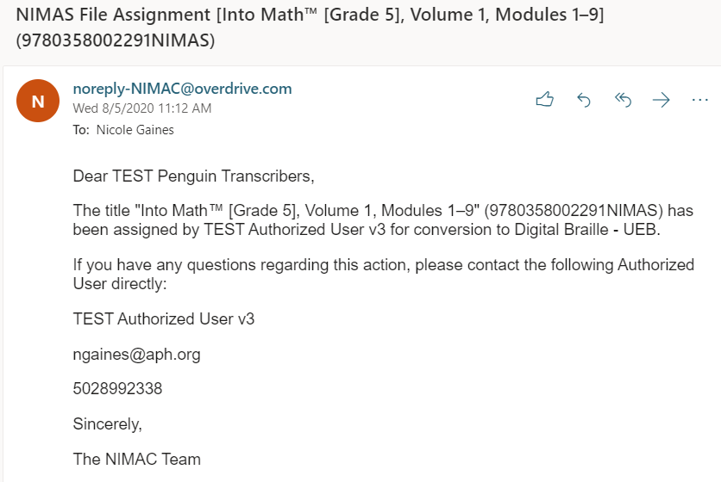

Slide 15
Aviso sobre filtros de spam
Todos los correos electrónicos automáticos del NIMAC tendrán como remitente a noreply-NIMAC@overdrive.com.
Algunos sistemas de correo electrónico filtrarán los correos electrónicos automáticos como spam a menos que usted ponga al remitente en la lista de permitidos.
Si encuentra algún problema para recibir los correos electrónicos, por favor agregue esta dirección a sus contactos.
Quizá necesite ayuda de su administrador de informática si las restricciones de la red impiden que pasen los correos electrónicos del sistema.
Comuníquese con el NIMAC para obtener asistencia adicional.

Slide 16
Actualizaciones sobre políticas del NIMAC

Slide 17
Nuevos lineamientos del NLS
En febrero del 2021, el Servicio Nacional de Bibliotecas para Personas Ciegas y con Discapacidades para Leer Materiales Impresos (NLS) actualizó sus lineamientos para la admisibilidad.
Los cambios en los lineamientos incluyeron ampliar las opciones de profesionales que pueden certificar la admisibilidad y eliminar el requisito de que un doctor en medicina certifique la admisibilidad de personas con discapacidades de lectura.
Ya que IDEA 2004 se remite a los lineamientos del NLS para NIMAS, estos cambios también afectaron al NIMAC.

Slide 18
Acuerdo de Limitación de Uso del NIMAC actualizado
Para alinear nuestros acuerdos con los nuevos lineamientos del NLS, el NIMAC envió Acuerdos de Limitación de Uso (LUA) actualizados a todos los usuarios el año pasado.
Para actualizar su acuerdo, por favor descargue el LUA, firme sus iniciales en cada página y llene la sección 14.0.
Nos puede enviar el documento firmado por correo electrónico a nimac@aph.org o una copia impresa firmada por correo postal.
El NIMAC ahora también puede aceptar firmas digitales autenticadas, si dispone de DocuSign u otro software para firmas.

Slide 19
Servicios y funciones del sistema para los Productores de Medios Accesibles

Slide 20
El servicio Watchlist de investigación y aceleración de entrega
  Si un archivo que usted necesita no está disponible en el NIMAC, probablemente no tiene una manera de saber si “debería” estar en el NIMAC o no.
  Las cuentas de los AMP ahora tienen una función integrada en el sistema donde usted puede agregar el ISBN a su Watchlist.
  El NIMAC investigará el material por usted y tratará de obtener NIMAS para el título.

Slide 21
Investigación de Watchlist
  Si el título está dentro del ámbito de NIMAS (es decir, no es una categoría exonerada), le solicitaremos el archivo a la editorial.
  Si el archivo ya está en producción, es posible que podamos acelerar su entrega a usted.
  Cuando el ISBN en la Watchlist esté disponible en el NIMAC, usted recibirá un correo electrónico automático avisándole.
  Si el archivo está fuera del ámbito, investigaremos otras alternativas de accesibilidad y le proporcionaremos esa información.

Slide 22
MathML y NIMAS
MathML es un marcado opcional en XML para notaciones matemáticas y científicas.
La ventaja de MathML es que, cuando el programa de software es compatible, se puede usar para generar automáticamente braille u otros formatos.
En el pasado, las matemáticas generalmente se proporcionaban en NIMAS como imágenes, que no se pueden convertir automáticamente a braille.

Slide 23
Descarga sin MathML
Muchas editoriales ahora proporcionan MathML en sus archivos NIMAS, pero no todos los programas de software son compatibles con MathML.
Si un archivo NIMAS incluye MathML, pero su software no es compatible con MathML, puede seleccionar que el archivo se descargue sin MathML.
Le mostraremos esta opción de descarga en la demostración.

Slide 24
¿El archivo incluye MathML?
El sistema del NIMAC mostrará la opción de descarga “Sin MathML” solo si MathML está presente en el archivo.
Esa es una manera fácil de saber si un archivo contiene MathML.
También hay otras dos formas: verificando en el registro del sistema o en el archivo XML.

Slide 25

1. “Sin MathML” se muestra como una opción de descarga

Slide 26

2. MathML en el registro del sistema

Slide 27

3. MathML se menciona en la parte superior del archivo XML

Slide 28
Trabajar con archivos NIMAS

Slide 29
Producción de formatos usando NIMAS
Los AMP por lo general usan software de propiedad exclusiva para producir los formatos accesibles.
Dar capacitación sobre cómo utilizar software de terceros o establecer flujos de trabajo de producción por lo general no está dentro del ámbito del NIMAC.
Sin embargo, tenemos el gusto de ofrecer una oportunidad especial a fines de la primavera / inicio del verano para transcriptores de braille.

Slide 30
Capacitación para transcriptores
En mayo y junio del 2022, el NIMAC organizará una serie de seminarios web de capacitación para transcriptores de braille.
Se ofrecerá un curso separado para usuarios de Duxbury y de Braille 2000.
Estos cursos se brindarán gratuitamente y se archivarán en el APH Hive.
¡Difundiremos más información pronto!

Slide 31
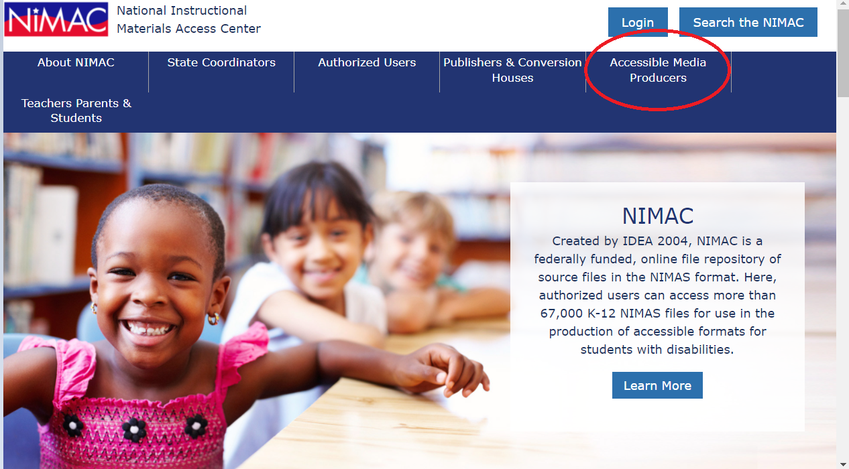

Slide 32
Demostración en vivo: Su cuenta de AMP

Slide 33
¡Demostración!
  Su información de cuenta y de subusuarios
  Información de contacto de las editoriales
  Informes
  Usar la Watchlist
  Descargar y administrar las asignaciones de archivos
  Buscar

Slide 34
¿Preguntas?
Si tiene alguna pregunta sobre cómo usar el sistema del NIMAC o sobre el estado de los archivos en el sistema del NIMAC, por favor comuníquese con nosotros para obtener asistencia:
nimac@aph.org
877-526-4622
El contenido de este recurso fue desarrollado bajo una subvención del Departamento de Educación de EE. UU., #H327E210001. Sin embargo, este contenido no representa necesariamente la política del Departamento de Educación de EE. UU., y el lector no debe suponer un respaldo del gobierno federal. Responsable del Proyecto: Rebecca Sheffield.

